Slide 1




Tema: Un Juego de Digimon
https://github.com/LidierRaccioppe/MariposaAzul
Autores: Lidier López y Marcos Pernas

Slide 2
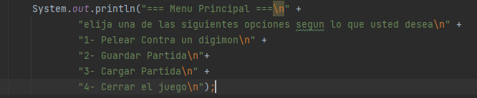
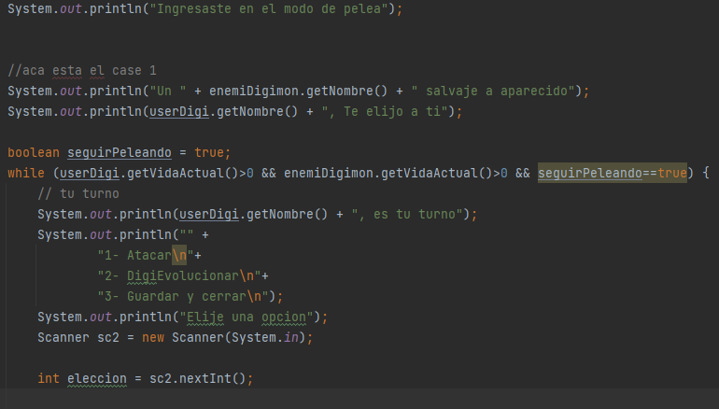
Menú Principal y los subs-menus
Tema: Un simulador de un solo combate contra un digimon, eso es la idea base, para así luego irla probando y mejorando

Slide 3
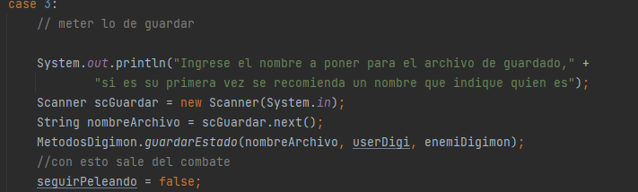
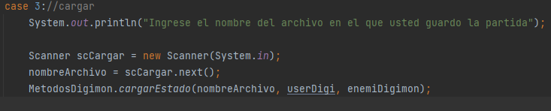
Guardado del Estado
Cargar el Estado

Slide 4
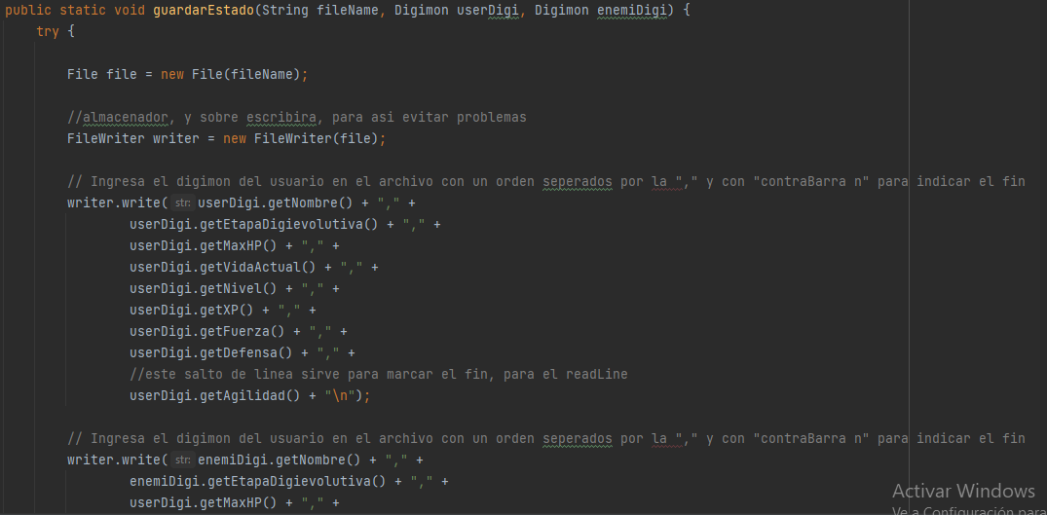
Guardar Estados (1)

Slide 5
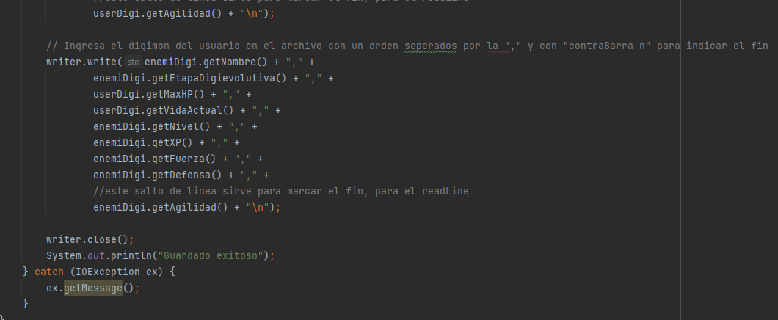
Guardar Estados (2)

Slide 6
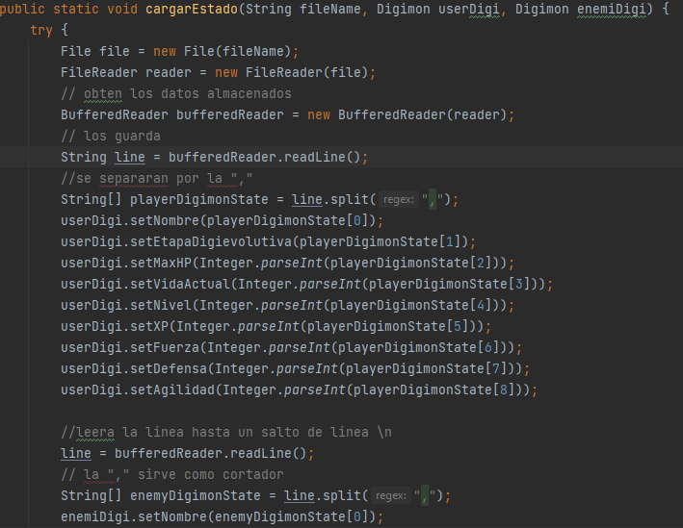
Cargar Estados (1)

Slide 7
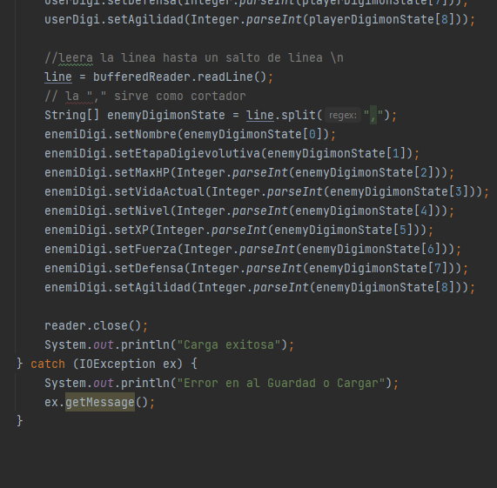
Cargar Estados (2)

Slide 8
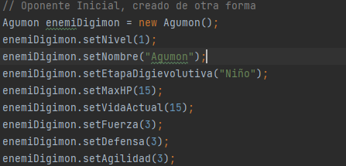
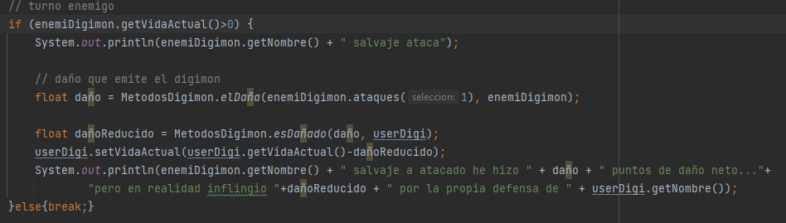
Lo creo con valores menores al del usuario
Turno Enemigo

Slide 9
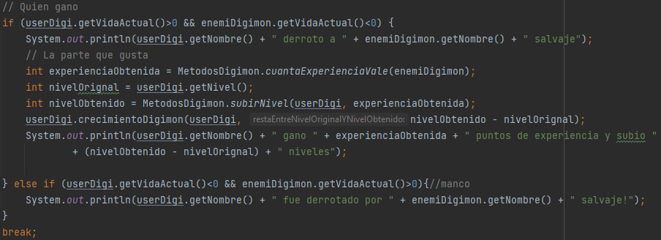
Quien Gano

Slide 10
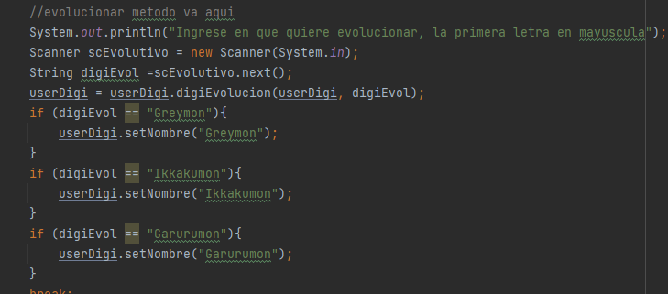
Uso de la evolución

Slide 11
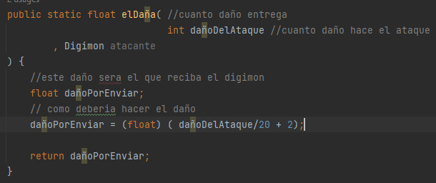
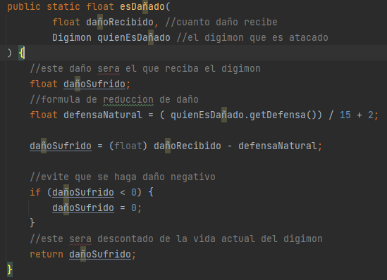
El daño que puede enviar un digimon
No esta capado
Defensa base de todos los Digimons

Slide 12
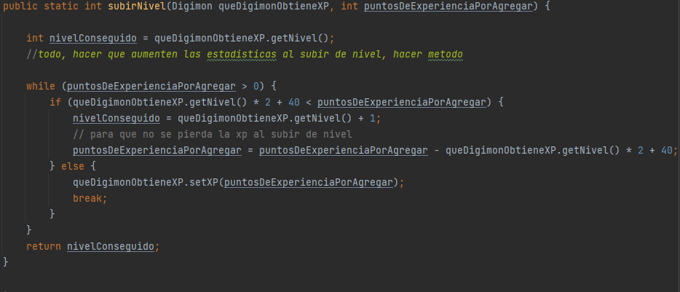
Da el nivel conseguido y regula la XP

Slide 13
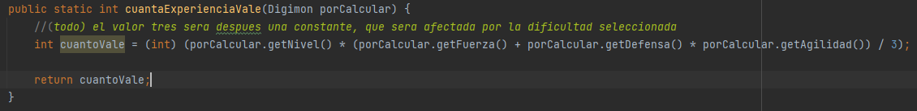
Cuanta XP deberia de dar en base

Slide 14
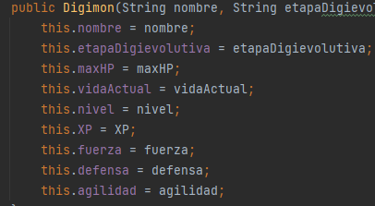
Constructor de la Clase Digimon

Slide 15
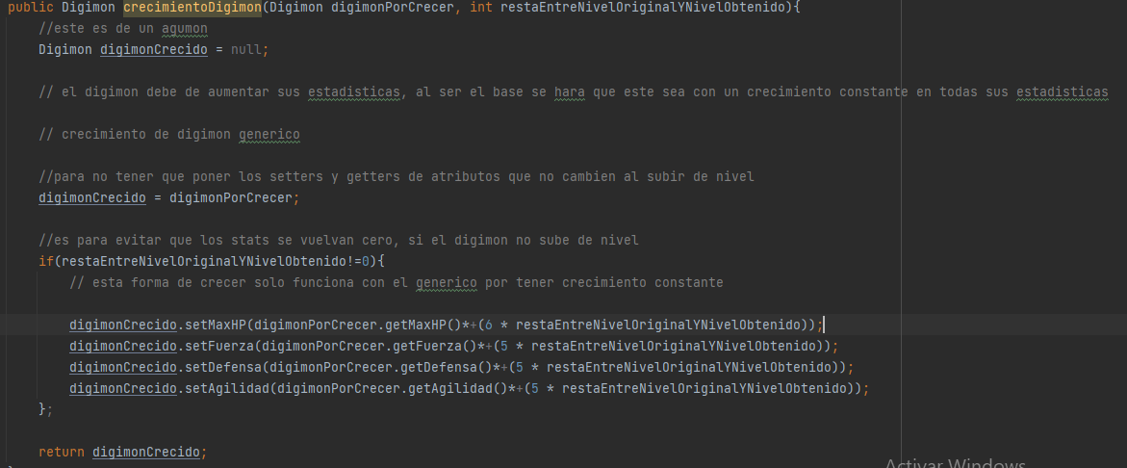
Crecimiento estandar de Digimon

Slide 16
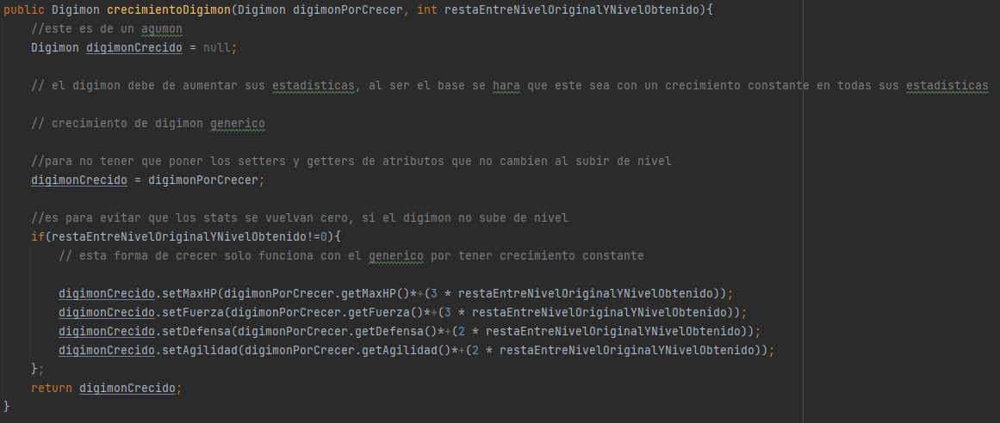
Crecimiento estandar de Agumon

Slide 17
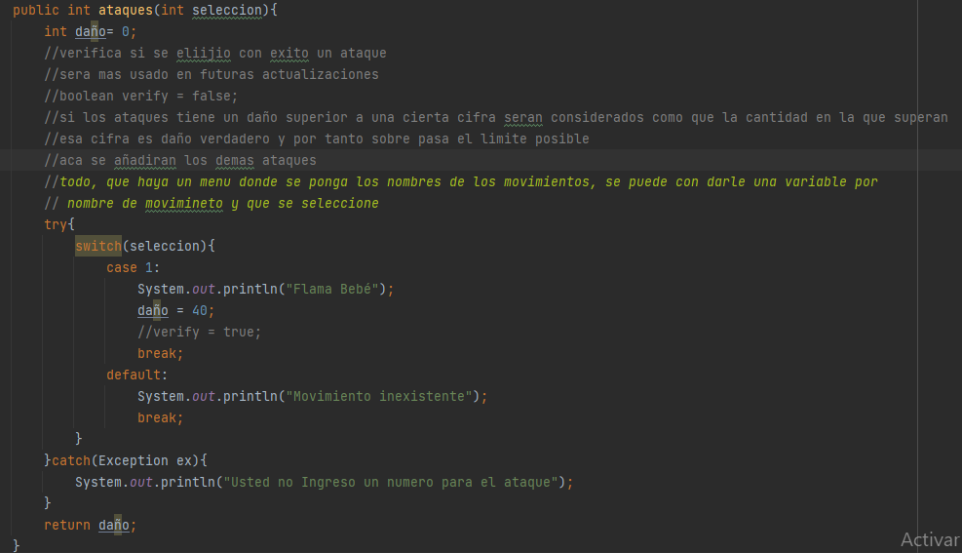
Ataques de Agumon

Slide 18
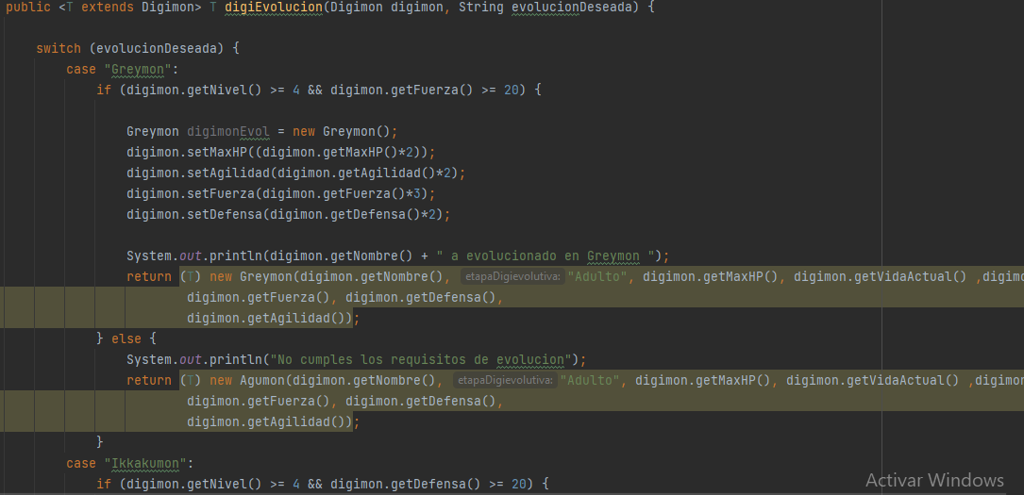
Evoluciones de Agumon (1)

Slide 19
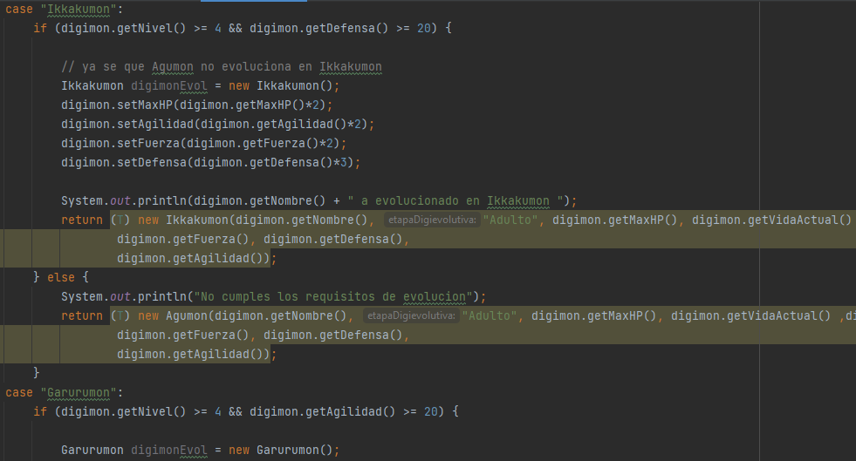
Evoluciones de Agumon (2)

Slide 20
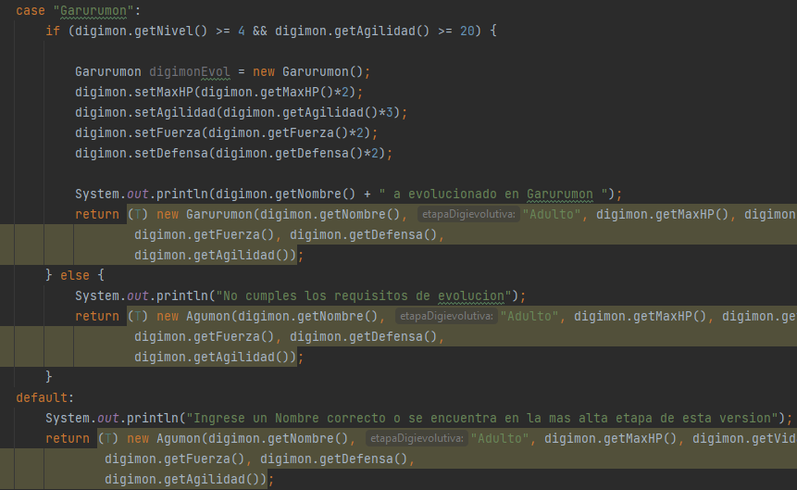
Evoluciones de Agumon (3)

